Slide 1
Číslo šablony: III/2
VY_32_INOVACE_P6_1.3
Laboratorní a terénní cvičení
Pozorování plastidů
Typ:DUM - kombinovaný
Předmět: biologie
Ročník: 3. r. (6leté), 2. r. (4leté)
Zpracováno v rámci projektu
EU peníze školám
CZ.1.07/1.5.00/34.0296
Zpracovatel:
Mgr. Šárka Dohnalová
Gymnázium, Třinec, příspěvková organizace
Datum vytvoření: říjen 2013

Slide 2
METODICKÝ LIST
Studenti a učitel donesou rostlinný materiál.
Před započetím práce učitel pomoci prezentace připomene základní stavbu rostlinné eukaryotické buňky.
Na obrázcích učitel ukáže části, které budou studenti mikroskopovat.
Učitel zopakuje základní pravidla mikroskopování.
Pro zápis použijeme předepsaný protokol.
Studenti a učitel donesou rostlinný materiál.
Před započetím práce učitel pomocí prezentace připomene základní stavbu rostlinné eukaryotické buňky.
Na obrázcích učitel ukáže části, které budou studenti mikroskopovat.
Učitel zopakuje základní pravidla mikroskopování.
Pro zápis použijeme předepsaný protokol.

Slide 3
Laboratorní cvičení č.
Téma: Pozorování plastidů
Pracoval(a): ……………………………..
Datum: ……………………………..
Pomůcky: mikroskop s příslušenstvím, mech měřík,
vodní mor, plod šípku,rajče, brambor.
Úloha č. 1. – 3.
Závěr: ……………………………..

Slide 4
Teoretický základ ke cvičení.
Plastidy jsou organelami rostlinných buněk.
Jsou to membránové organely, které se diferencují z proplastidů.
Rozhodujícím vnějším faktorem je světlo.
Podle přítomnosti barviv rozeznáváme : chloroplasty (obsahují chlorofyl)
chromoplasty (barevná barviva)
leukoplasty (nemají barviva).
Plastidy jsou semiautonomní organely.

Slide 5
Úloha č.1
Pozorování chloroplastů vodního moru nebo mechu měříku

Slide 6
Postup č. 1 Pomůcky: vodní mor,mech měřík.
Pinzetou odtrhneme fyloid, přeneseme do kapky vody na podložní sklíčko a zhotovíme nativní preparát.
Vyhledáme buňky mezi okrajem fyloidu a středním žebrem.
Mikroskopujeme při velkém zvětšení.
Zakreslíme 2-3buňky detailně a popíšeme.

Slide 7
Úloha č.2
Chromoplasty v dužinách plodů.

Slide 8
Postup č.2 Pomůcky: šípek růže, plod rajčete.
Z povrchu šípku nebo rajčete seřízneme skalpelem odřezek podobný patce chleba.
Ze zbytku řežeme skalpelem tenké příčné řezy.
Řezy přeneseme do Petriho misky s vodou.
Z nejtenčích řezů zhotovíme nativní preparát.
Mikroskopujeme a vybereme nejtenčí místo řezu.
Zakreslíme a popíšeme 2-3buňky.

Slide 9
Úloha č.3
Leukoplasty v zásobních orgánech rostlin.

Slide 10
Postup č.3 Pomůcky: hlíza brambory.
Z povrchu řezu brambory seškrábeme skalpelem dužinu.
Rozetřeme na podložní sklíčko a vytvoříme nativní preparát.
Pod krycím sklem prosajeme zředěný Lugoův roztok a silně zacloníme.
Pozorujeme, zakreslíme a popíšeme 2-3buňky.

Slide 11
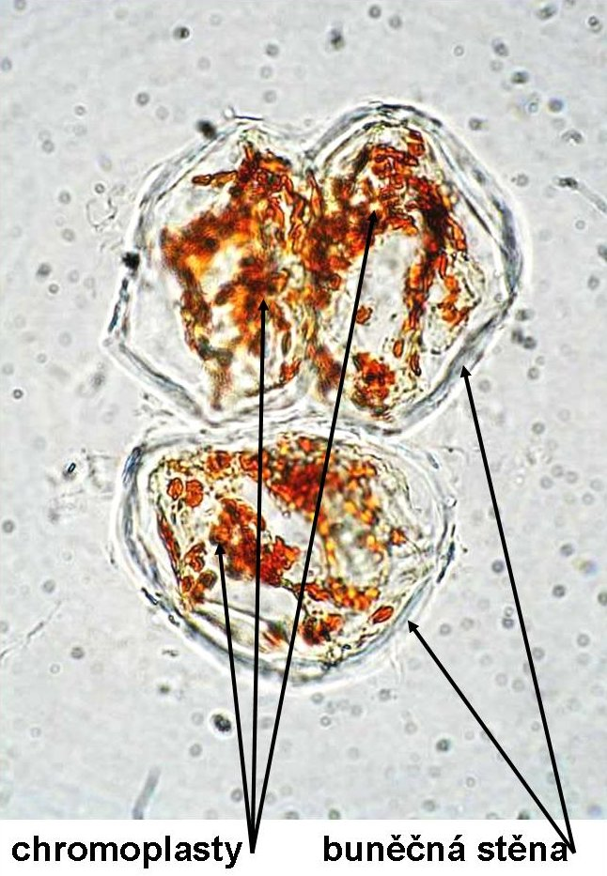
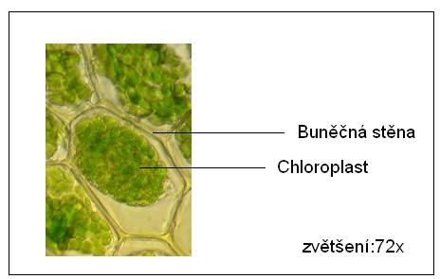
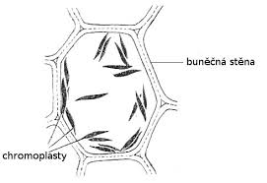
Pomocné trvalé preparáty.
http://web2.mendelu.cz/af_211_multitext/obecna_botanika/preparaty/velke/bunka/pr_velke_chromopl
http://studentplzen.wbs.cz/bunka2.jpg
https://encrypted-tbn3.gstatic.com/images?q=tbn:ANd9GcS

Slide 12
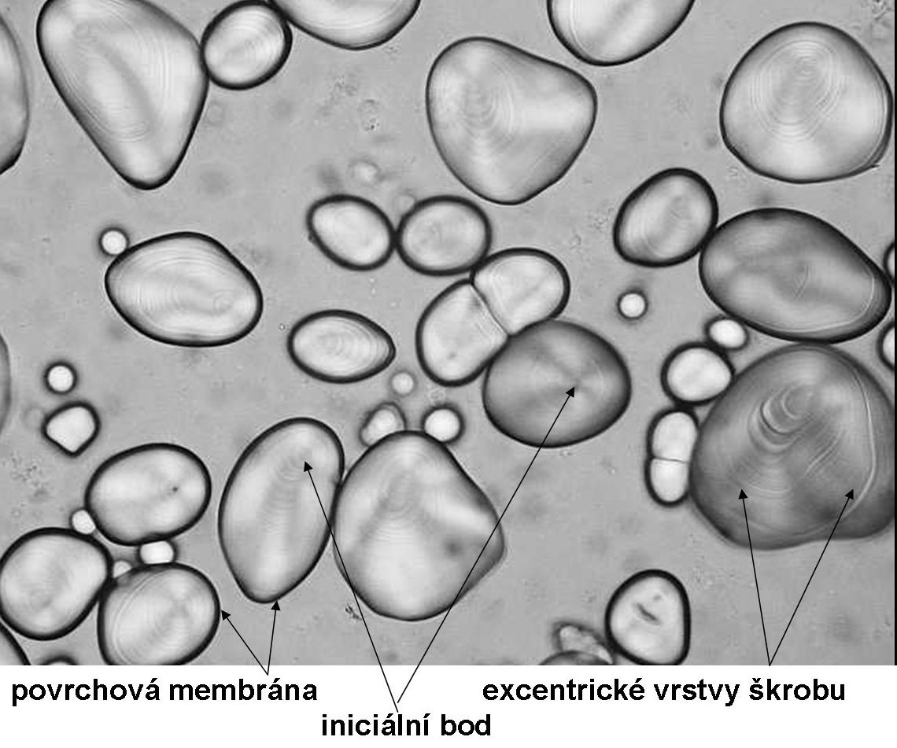
http://web2.mendelu.cz/af_211_multitext/obecna_botanika/preparaty/velke/bunka/pr_velke_skrob2_brambor.jpg

Slide 13
Odpověz na otázky:
Vysvětli příčinu změny barvy podzimního listí.
Uveď konkrétní příklady červeného, hnědého, žlutého stromového listí.
Co způsobuje bílou barvu květů?

Slide 14
Závěr:
Možnosti: svůj názor
- práce se mi povedla, líbila a proč.

Slide 15
Zdroje
Text – archiv autora
Obrázky – u obrázků

